Slide 1
Развитие эмоционального интеллекта старших дошкольников посредством взаимодействия ДОО и родителей в соответствии с ФГОС ДО
Сутурина Виктория Викторовна – воспитатель МДОУ детский сад «Светлячок»

Slide 2
ФГОС ДО
Во ФГОС ДО одним из приоритетных направлений образовательной области социально-коммуникативного развития, является развитие эмоционального интеллекта. Именно в дошкольном и младшем школьном возрасте идет активное эмоциональное становление детей, совершенствование их самосознания, способности к рефлексии и децентрации (умения встать на позицию партнера, учитывать его потребности и чувства

Slide 3
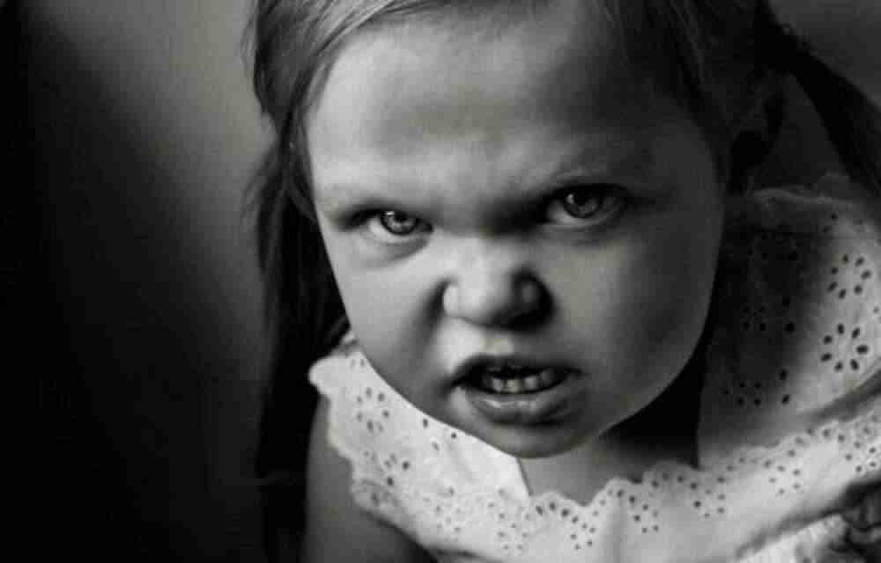
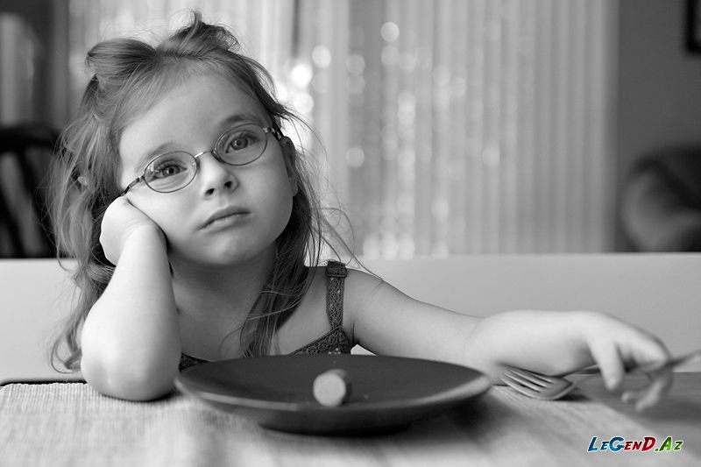
Проблемы
В последние годы увеличивается число детей с эмоциональной неустойчивостью (враждебность, агрессивность, тревожность и т.д.), что серьезно осложняет взаимоотношения ребенка не только с окружающим миром, но и с окружающими людьми

Slide 4
Эмоциональный интеллект
Для старшего дошкольного возраста определяется как готовность ребенка ориентироваться на другого человека, учитывать его эмоциональное состояние и на основе этих знаний регулировать отношения с ним и находить пути решения возникающих проблем.

Slide 6
Диагностические методики выявления уровней развития эмоционального интеллекта
Проективные методики М. А. Нгуен:
«Дорисовывание: мир вещей - мир людей - мир эмоций» ( направленность внимания ребёнка к миру людей и миру эмоций);
«Три желания» (эмоциональная ориентация ребенка на другого);
«Что – почему - как» (готовность ребёнка учитывать эмоциональное состояние другого в своей деятельности).

Slide 7
Уровни развития эмоционального интеллекта при первичном обследовании

Slide 8
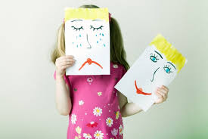
Педагогическая программа «Море эмоций»
Система инновационных форм и методов
работы с родителями, которые наглядно
демонстрируют положительную динамику
развития эмоционального интеллекта
старших дошкольников.

Slide 9
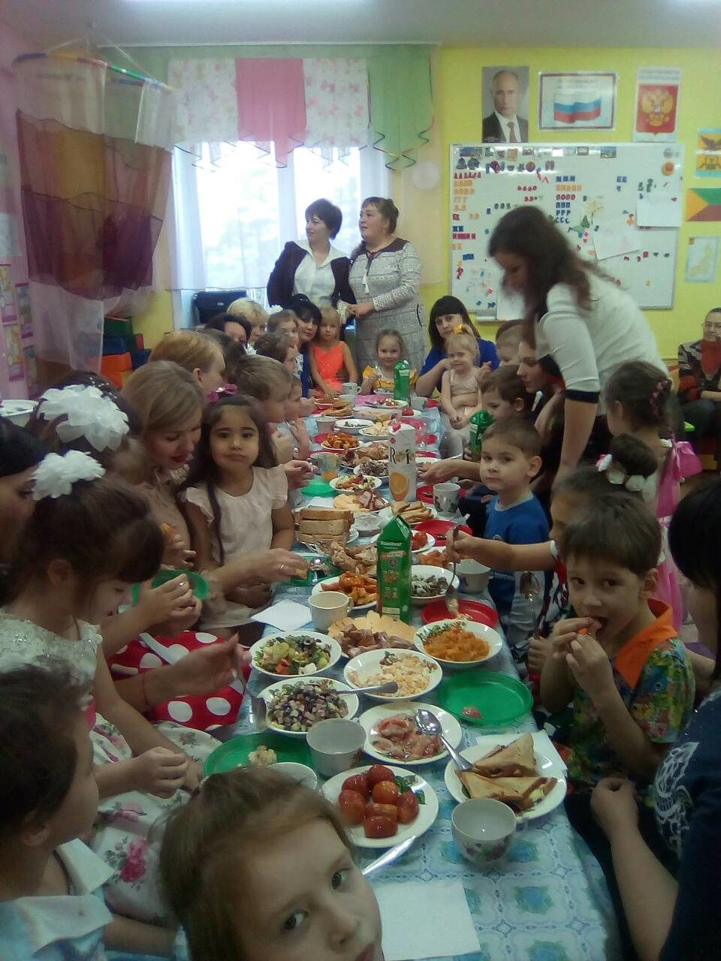

Slide 11
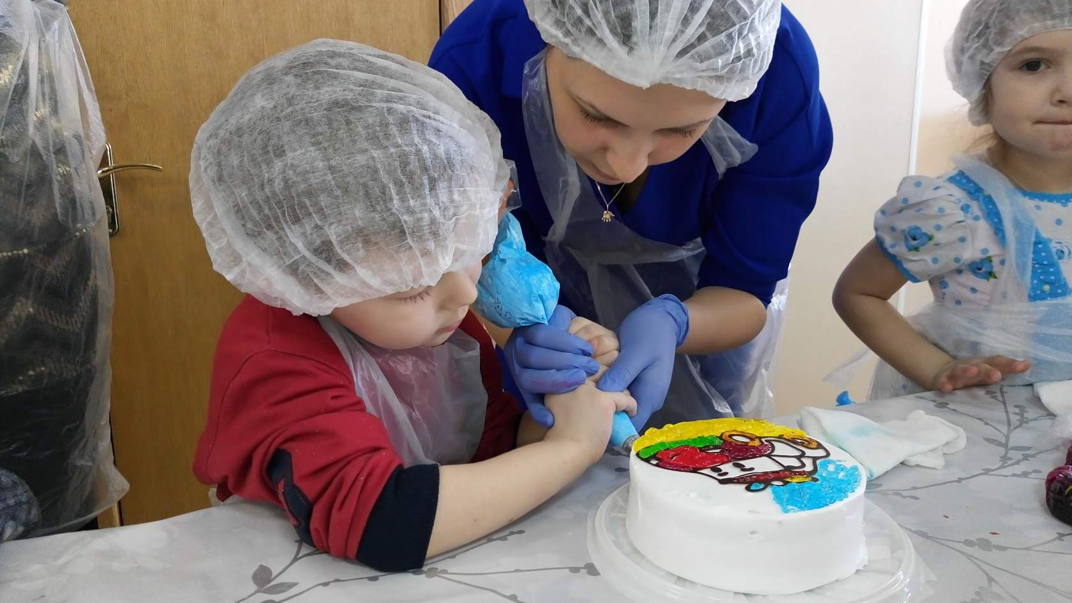

Slide 12
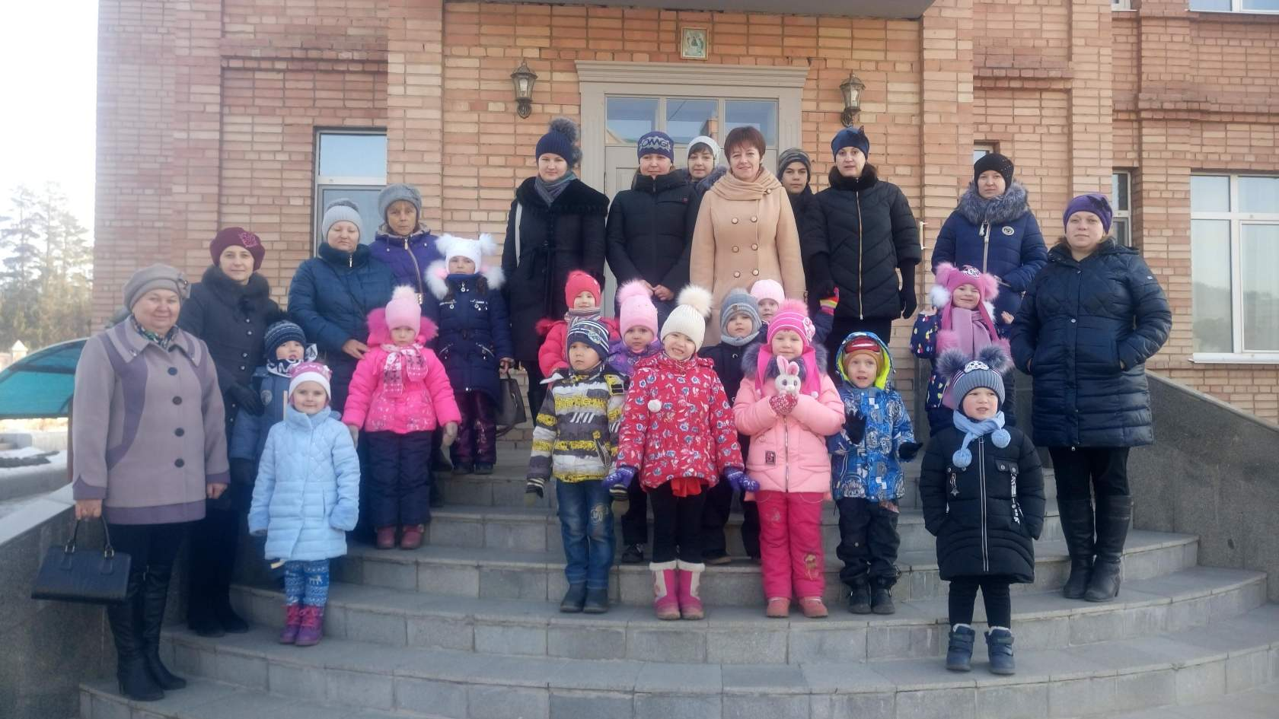

Slide 13
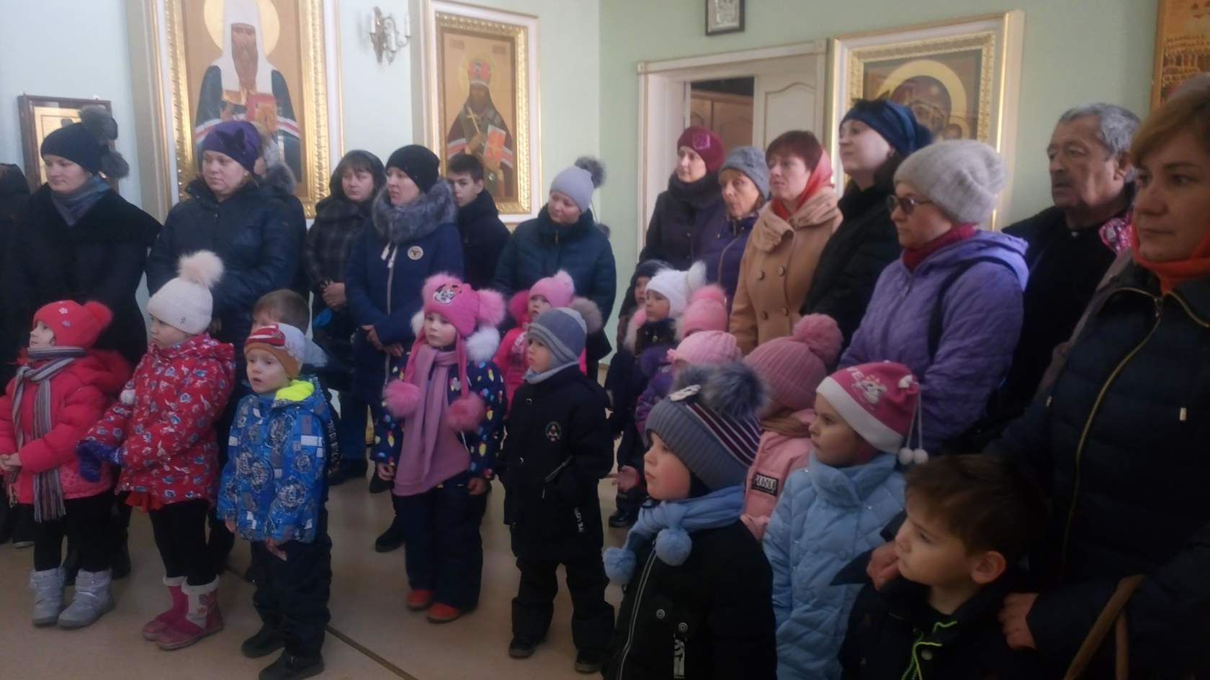

Slide 20
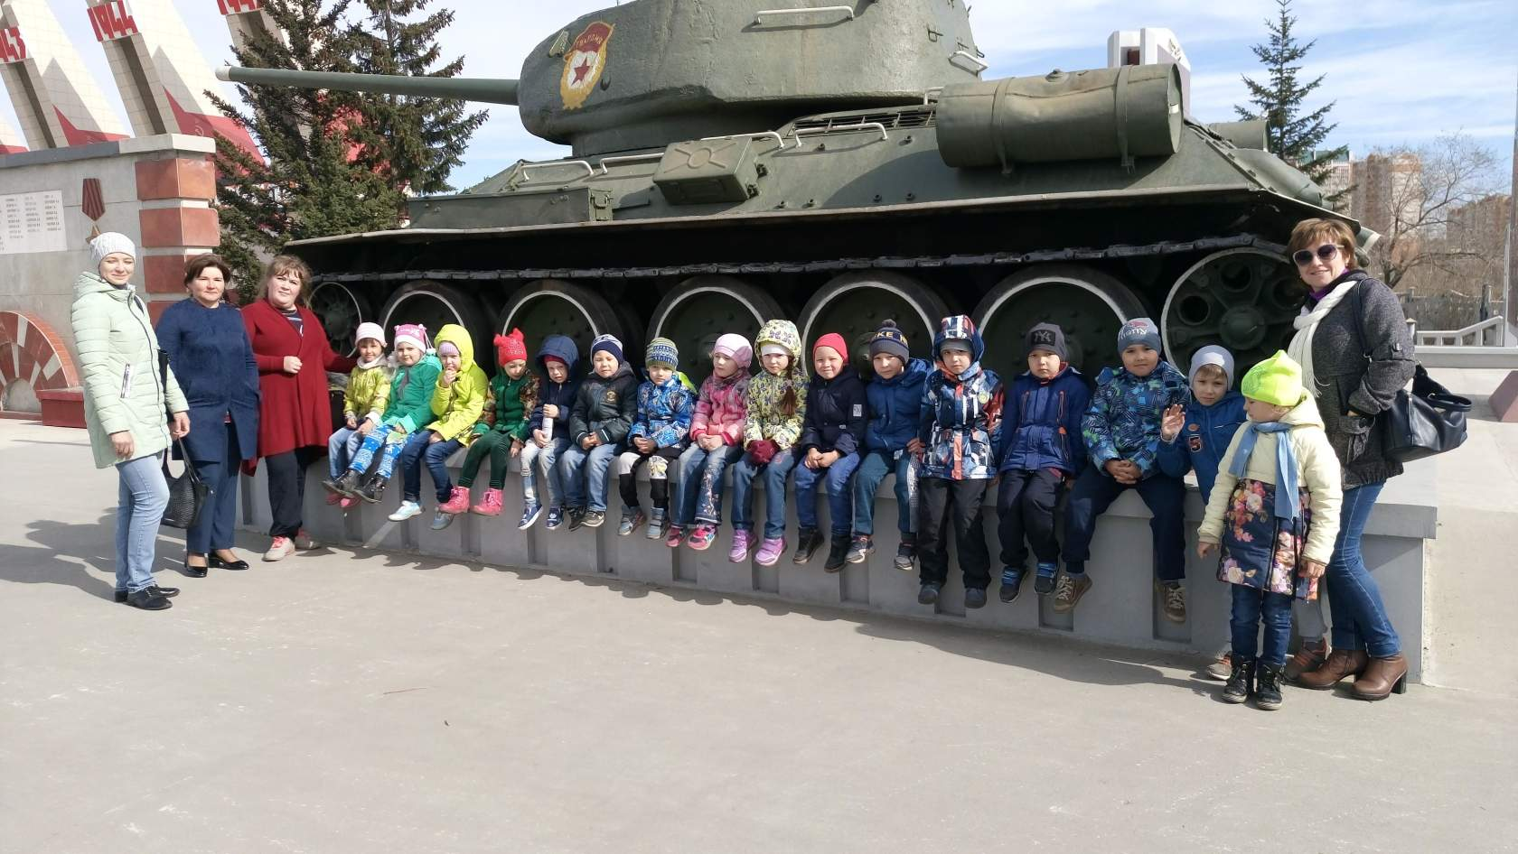

Slide 21
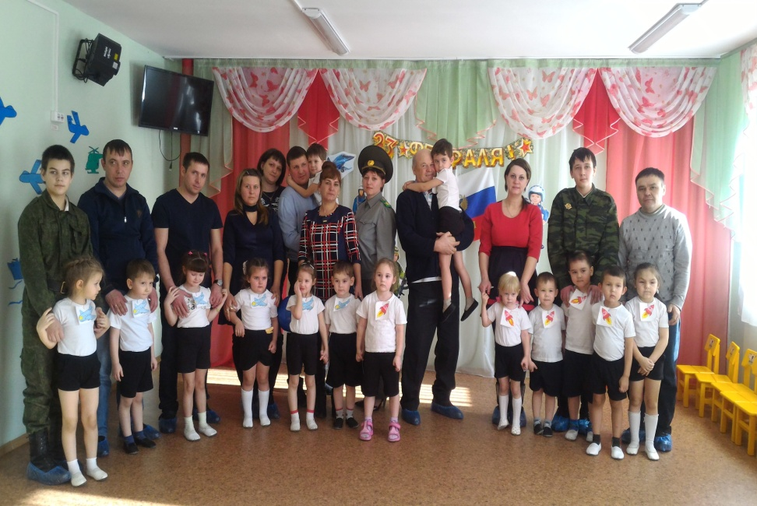

Slide 22
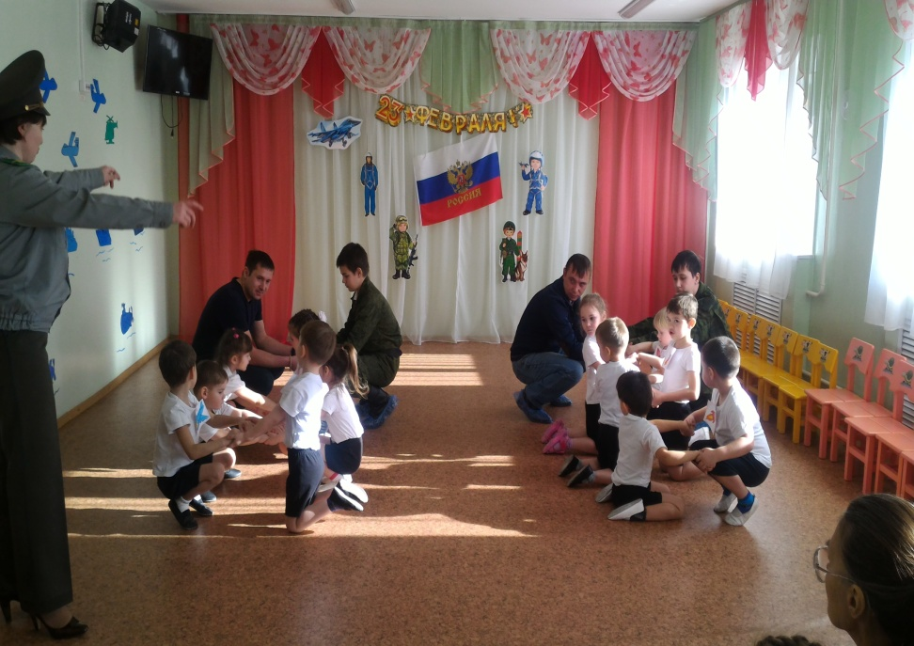

Slide 23
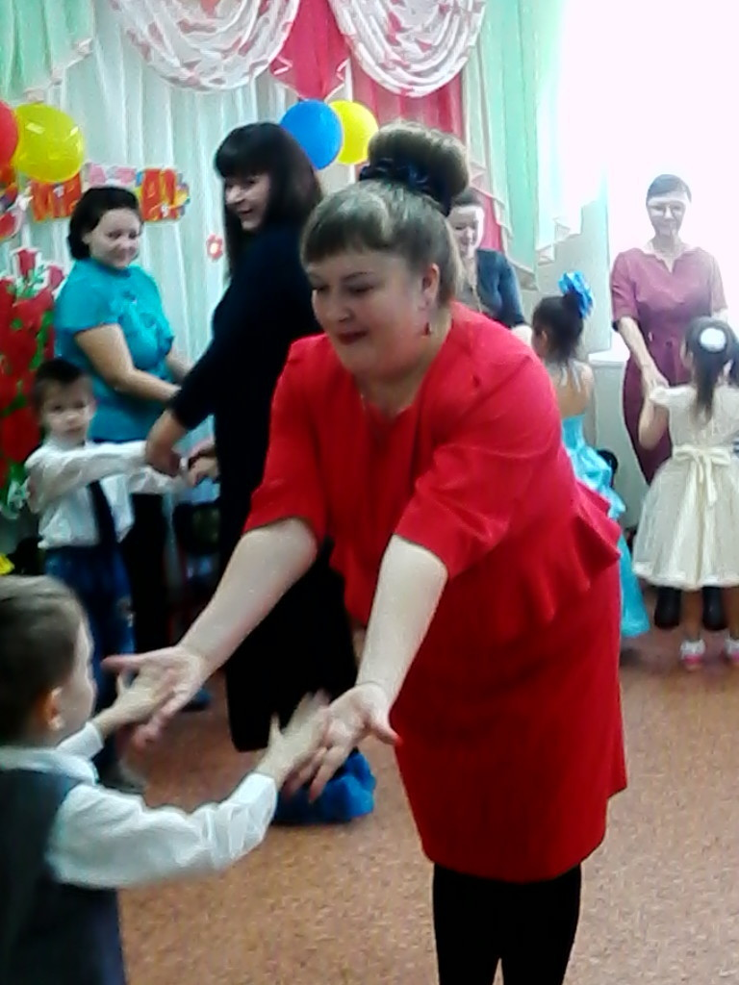

Slide 25
Уровни развития эмоционального интеллекта при повторном обследовании

Slide 26
